Slide 1

Zálohování

Slide 2

Základní informace
Data = nejsou fyzická → velká šance, že bude ztracena
Jak se to může stát?
Uživatel smaže omylem
Poškození paměťového média
Cílená ztráta (virus)
Minimalizovat riziko = zálohovat!
Kam zálohovat
Úložiště (externí disk, jiný pevný disk)
Cloud

Slide 3

Kam ukládat?
Medium
Dříve DVD, CD, Blu-ray
Dnes maximálně externí disk, nebo flashdisk
Cloud
Úschovna; atd.
Více důmyslné – OneDrive; G drive
Co jde s daty dělat
Šifrovat
Komprese

Slide 4
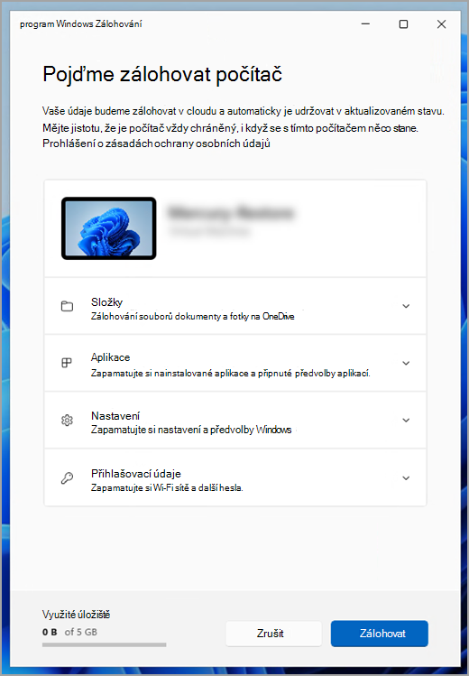
Zálohování na fyzický disk
Datové medium: Externí disk
Nástroj Windows na zálohování systému a úložiště
Zálohování nesystémové – Ukládáme průběžně soubory na disk

Slide 5

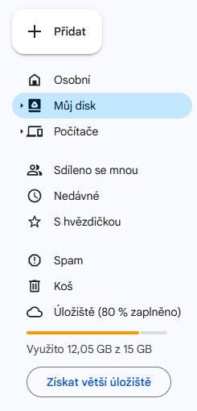
Práce s Google drive
Datové medium: Disk na severu (fyzicky se k němu nedostanete)
Diskový prostor je omezen:
Do 15 GB zdarma
Nad 15 GB placené (různé paušály dle situace)
Disk se chová jako jakýkoliv jiný adresář:
Lze vytvářet podadresáře
Lze nahrávat a vytvářet soubory
Pracuje s Google dokumenty

Slide 6
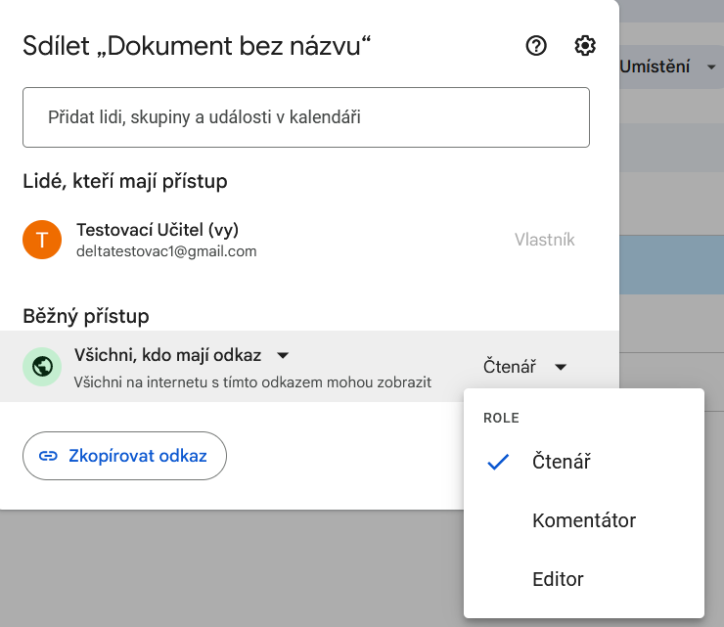
Sdílení Google drive
Sdílení souborů i adresářů
Přístup přes email, či odkaz
Role:
Čtenář: dokument neupraví
Komentátor: navrhne úpravy / komentuje
Editor: Kompletní práva
Synchronní úprava ve více uživatelích.

Slide 7
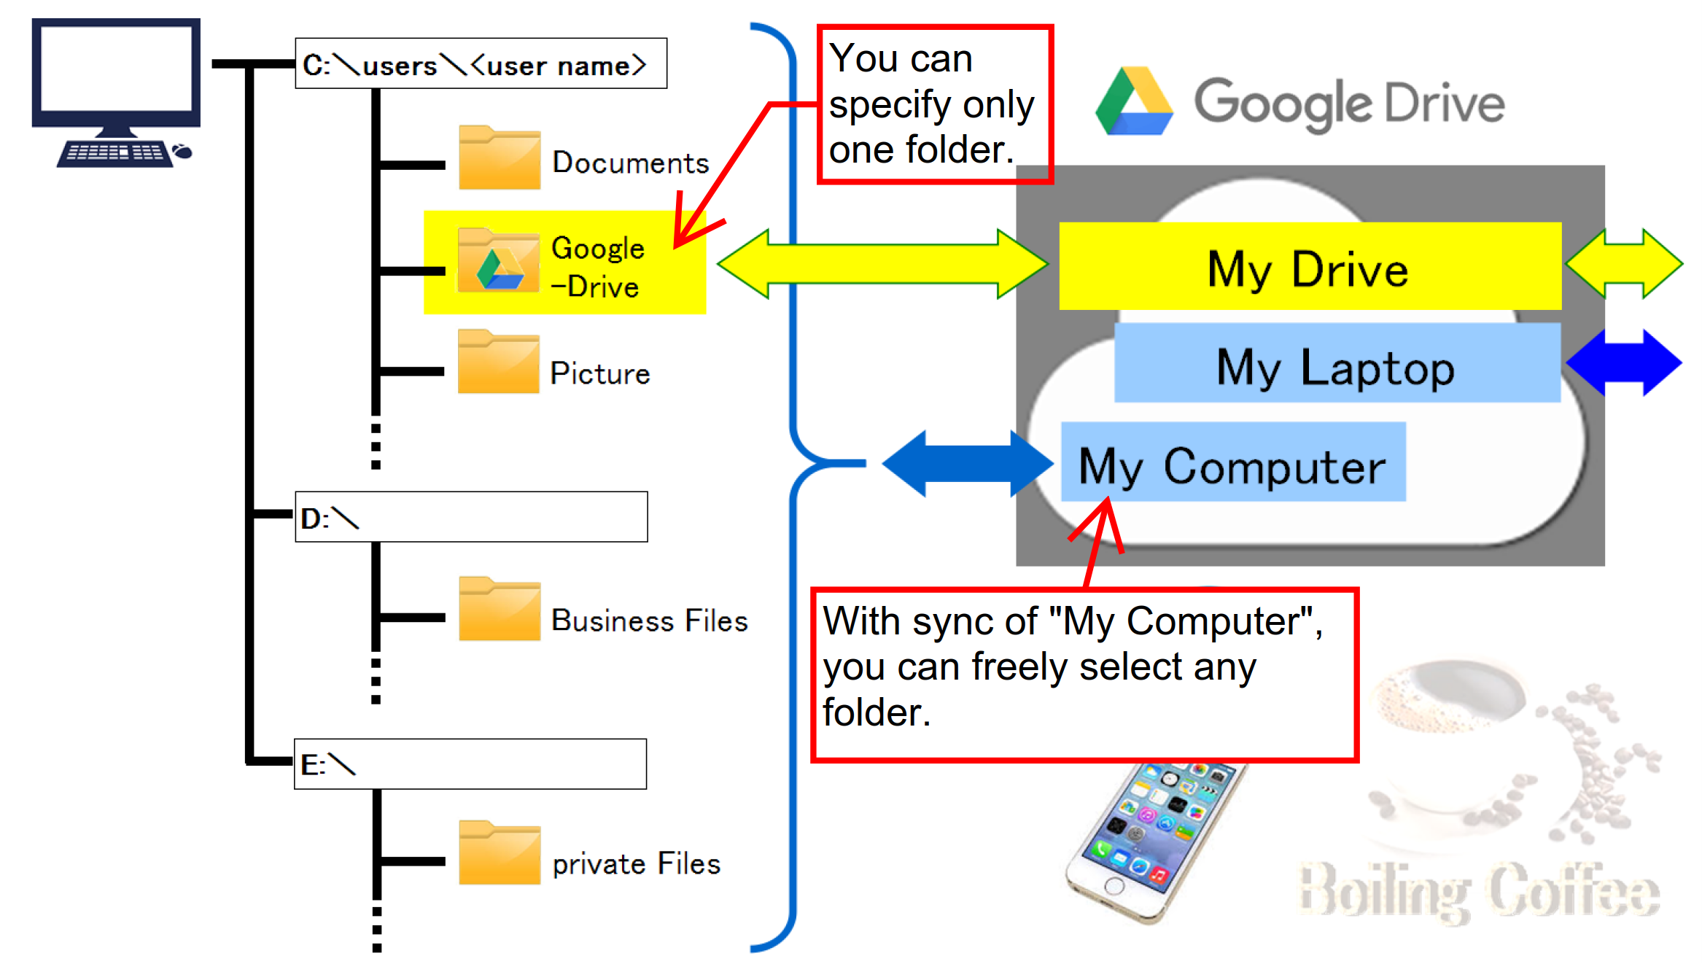
Synchronizace s diskem

Slide 8

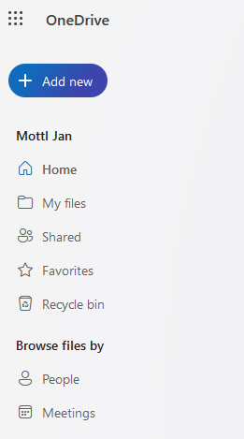
Práce s OneDrive
Datové medium: Disk na severu (fyzicky se k němu nedostanete)
Diskový prostor je omezen licencí:
Školní licence – do 1 TB.
Disk se chová jako jakýkoliv jiný adresář:
Lze vytvářet podadresáře
Lze nahrávat a vytvářet soubory
Pracuje s Microsoft Office 365

Slide 9
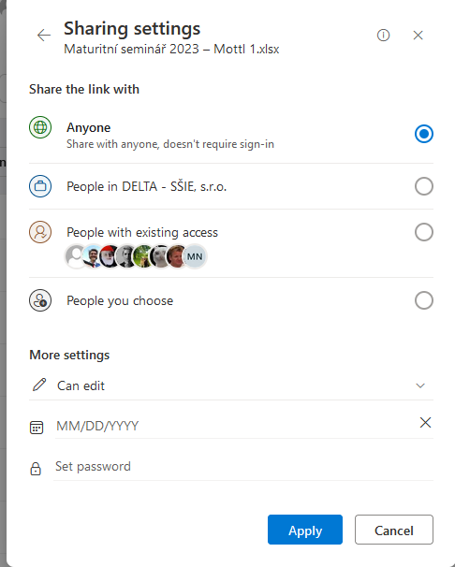
Sdílení s OneDrive
Sdílení souborů i adresářů
Přístup přes email (organizace, či mimo), či odkaz
Přístupy:
Editace: Může upravit.
Zobrazení: Může zobrazit a stáhnout.
Nestahovat: Nemůže stahovat, ale může zobrazit
Nastavení datum expirace a heslo.
Synchronní úprava ve více uživatelích.

Slide 10
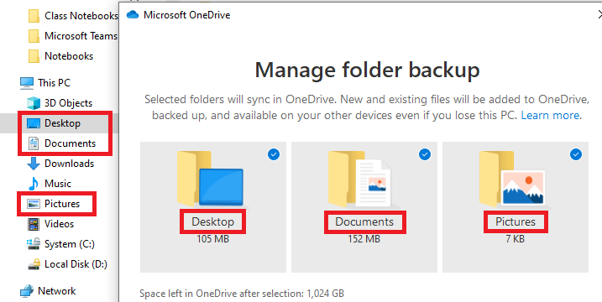
Synchronizace s diskem

Slide 11
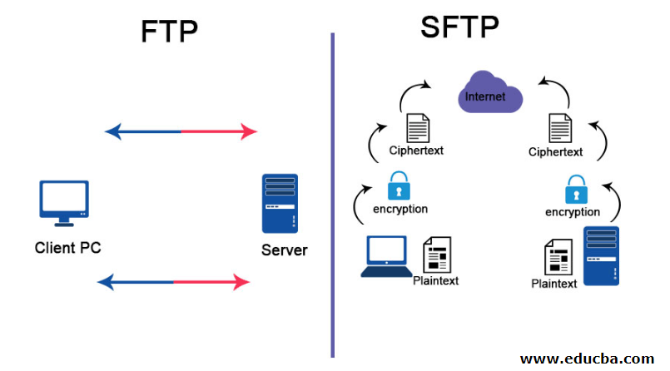
FTP (File Transfer Protocol)
Protokol pro přenos dat mezi pc a severem.
SFTP (SSH File Transfer Protocol) – přenos se šifrováním
Lze realizovat:
Komplexnější průzkumníky souborů
Extra SW (WinSCP)
Zálohování na sever

